Slide 1
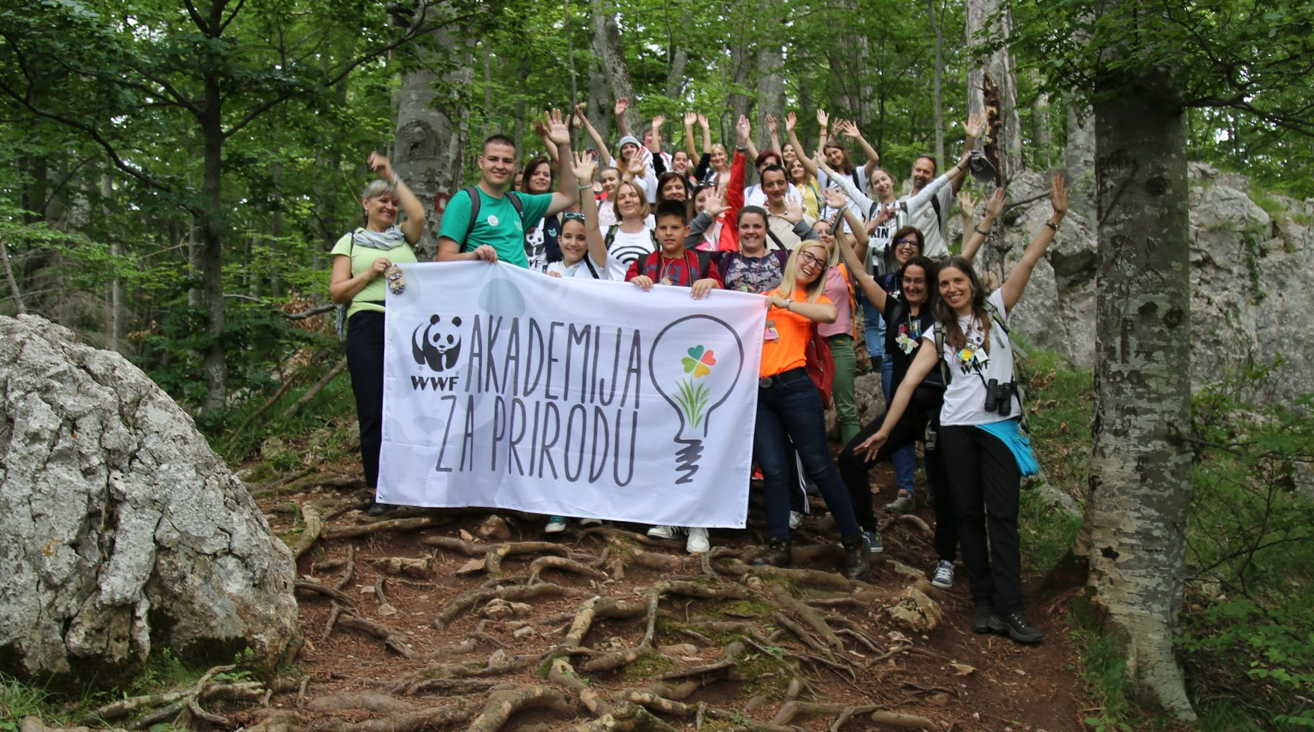

Predstavljanje rezultata četvrte generacije
WWF Akademije za prirodu
Školski projektni timovi
© WWF Adria/Milica Milovic Kinolli
jun 2022.

Slide 2
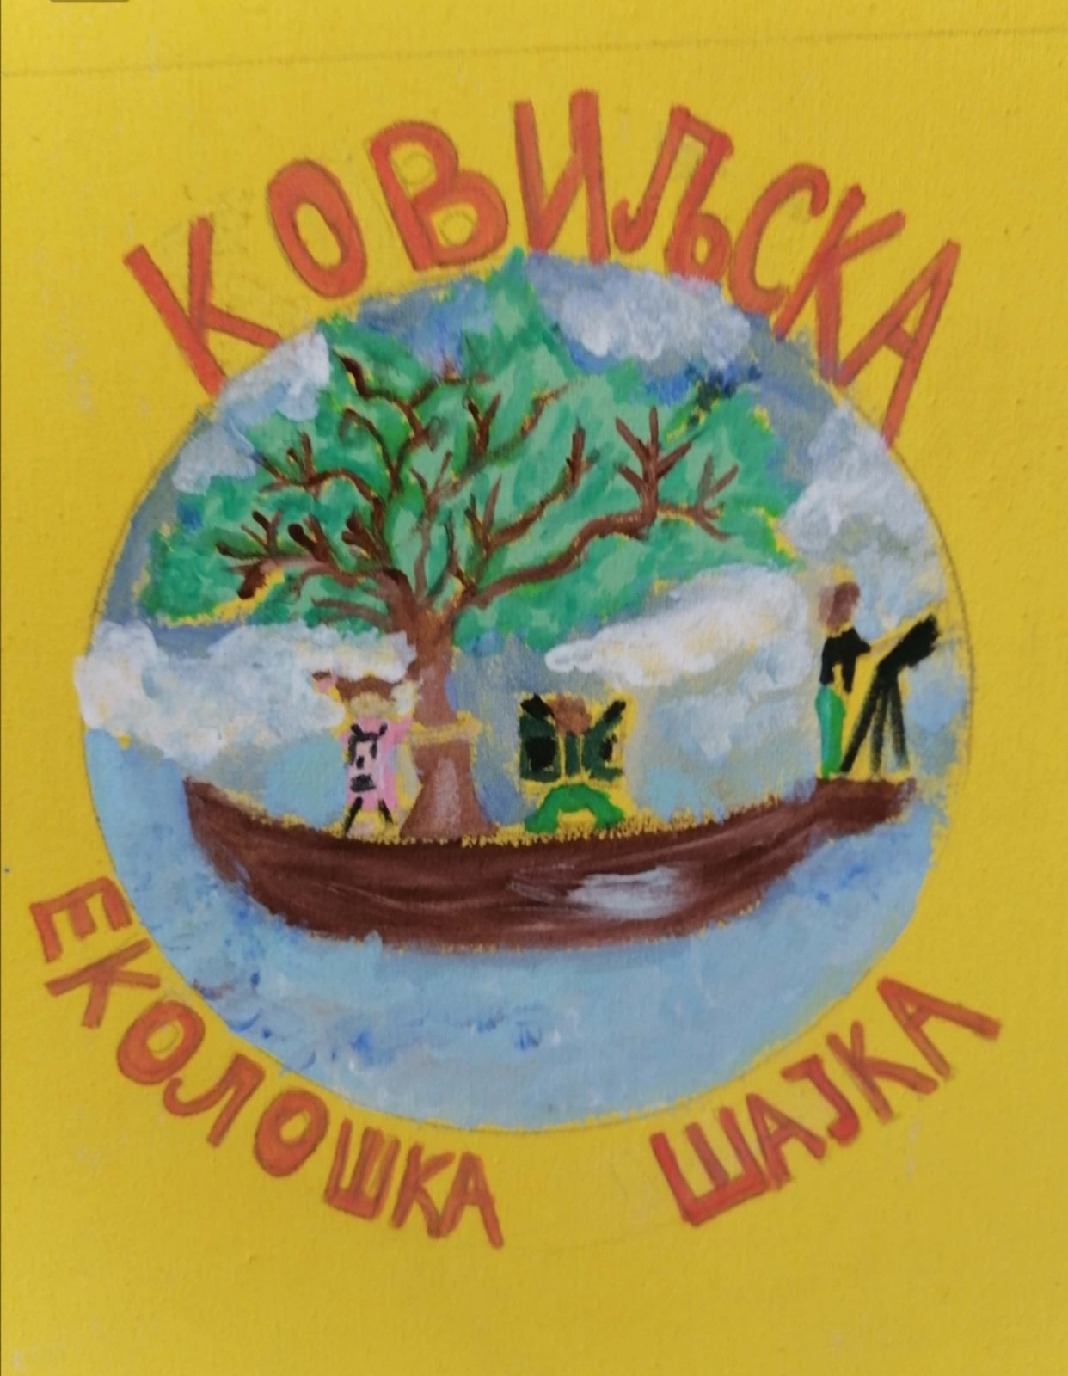
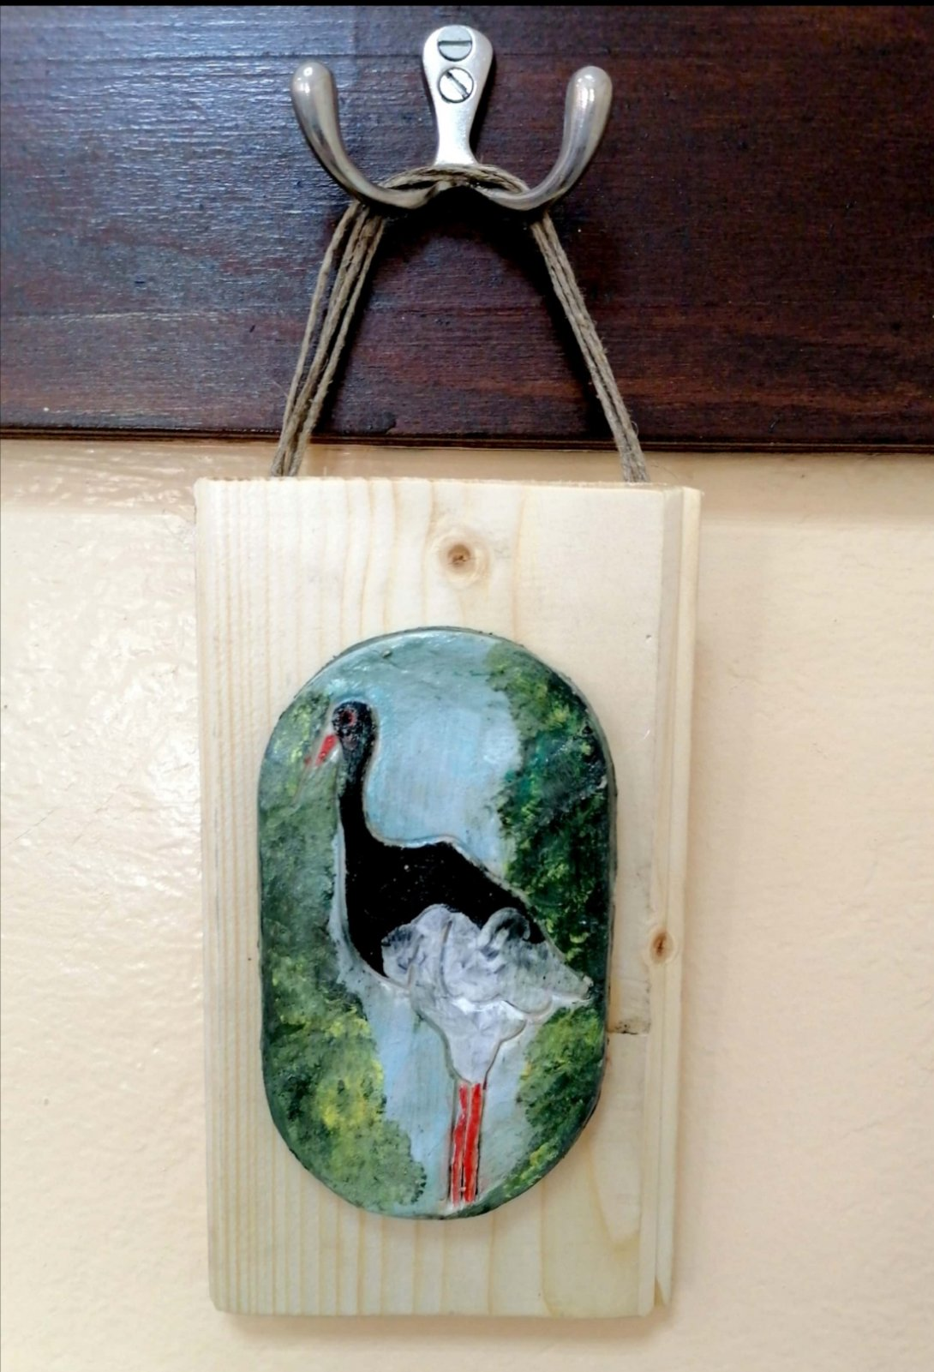
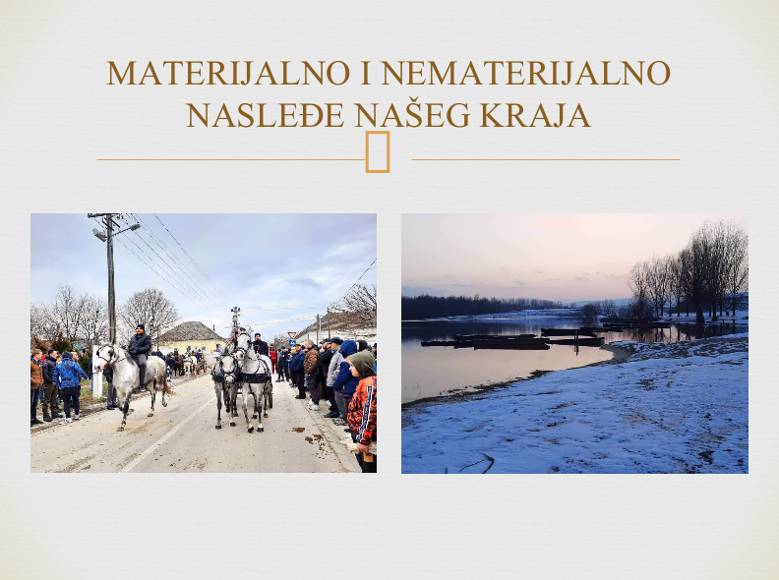
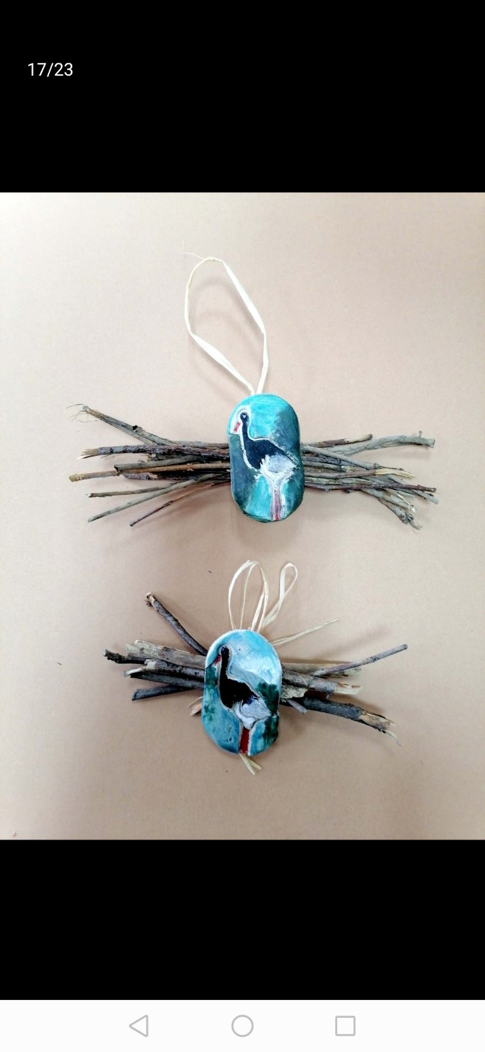
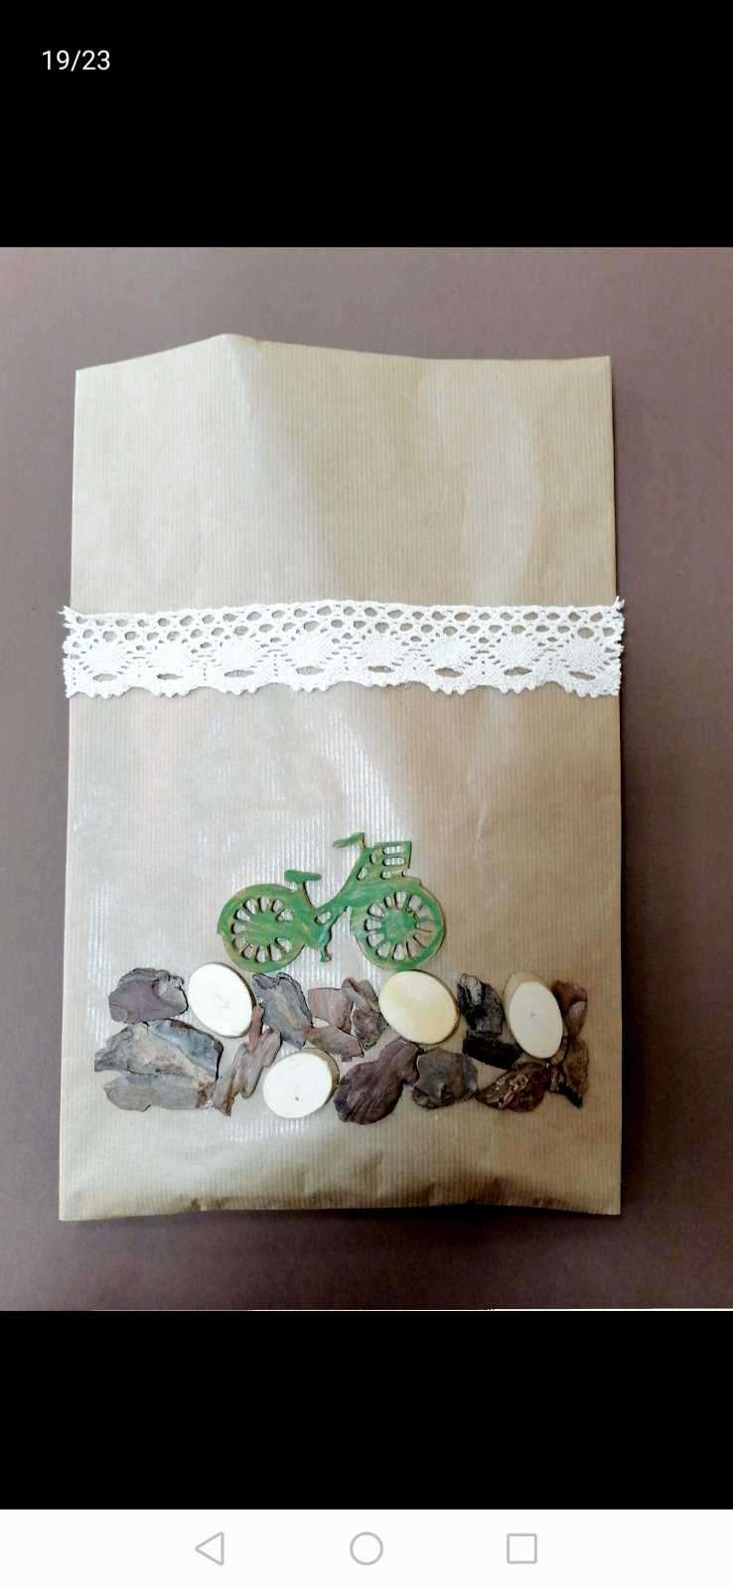
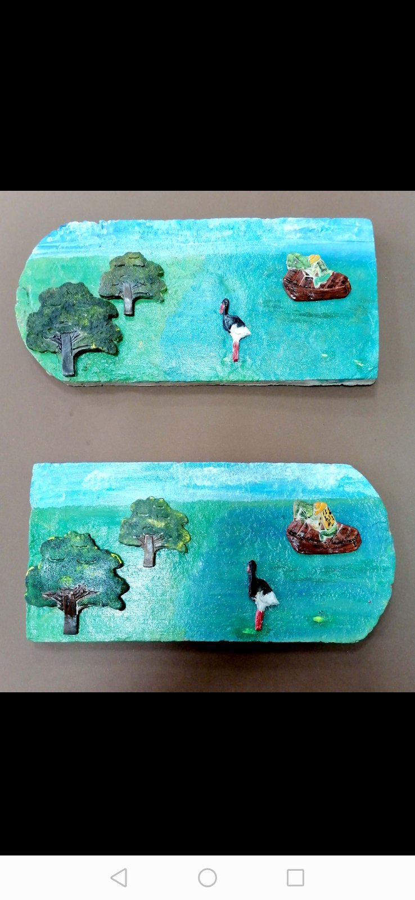
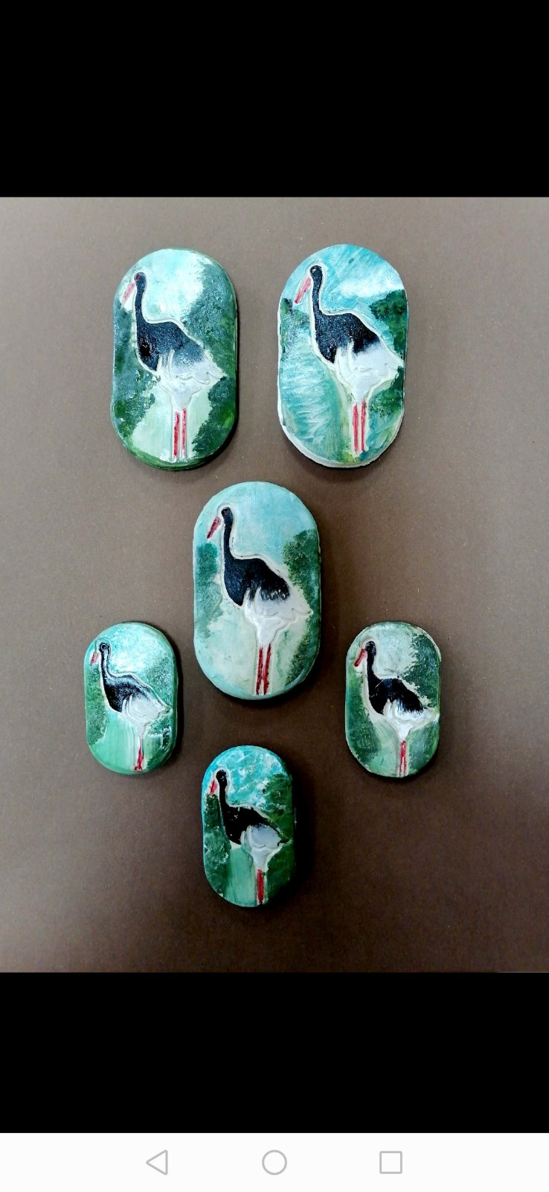
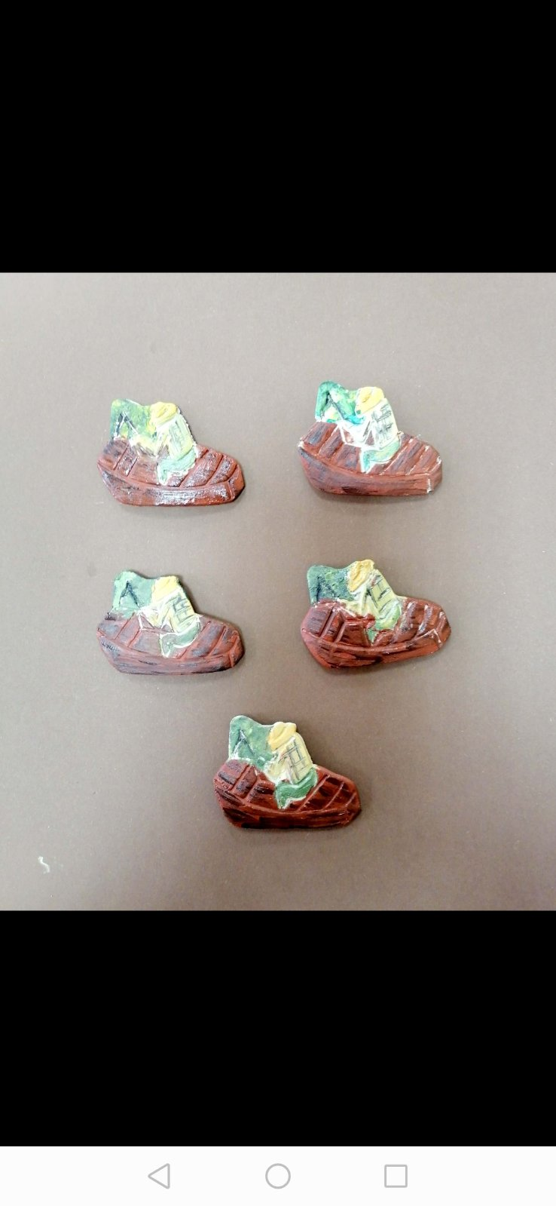
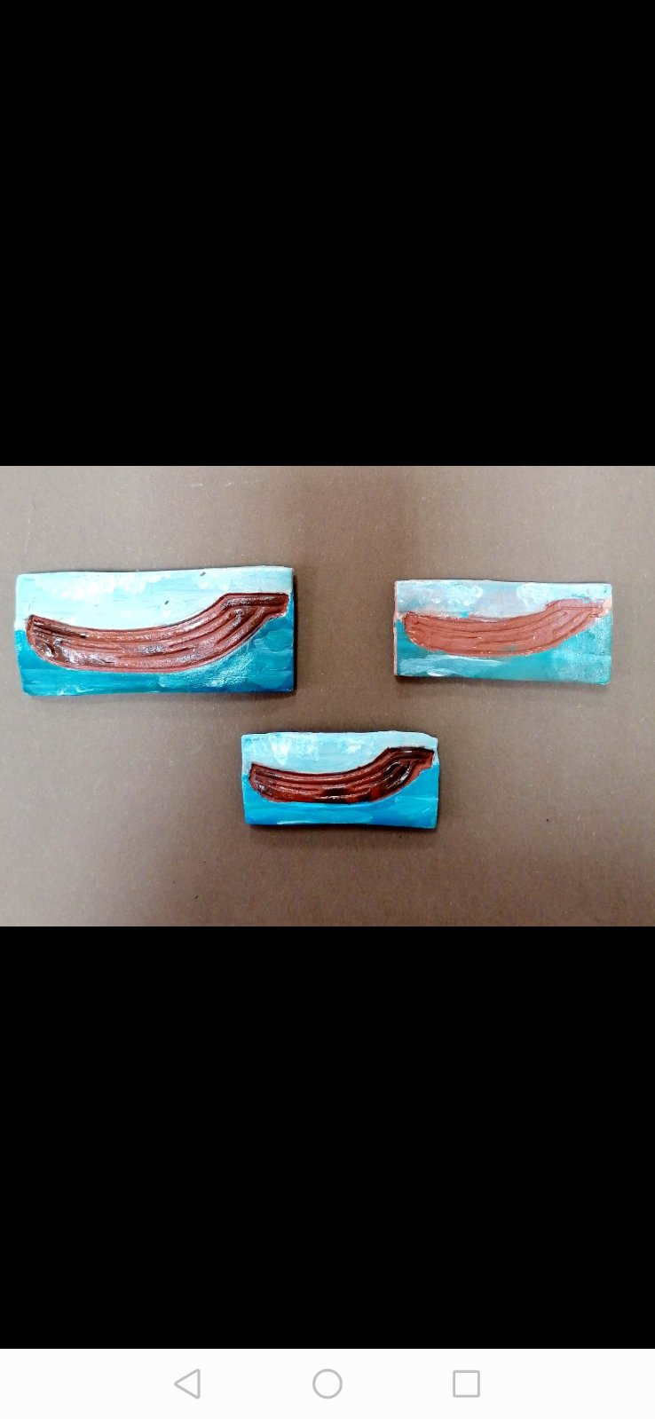
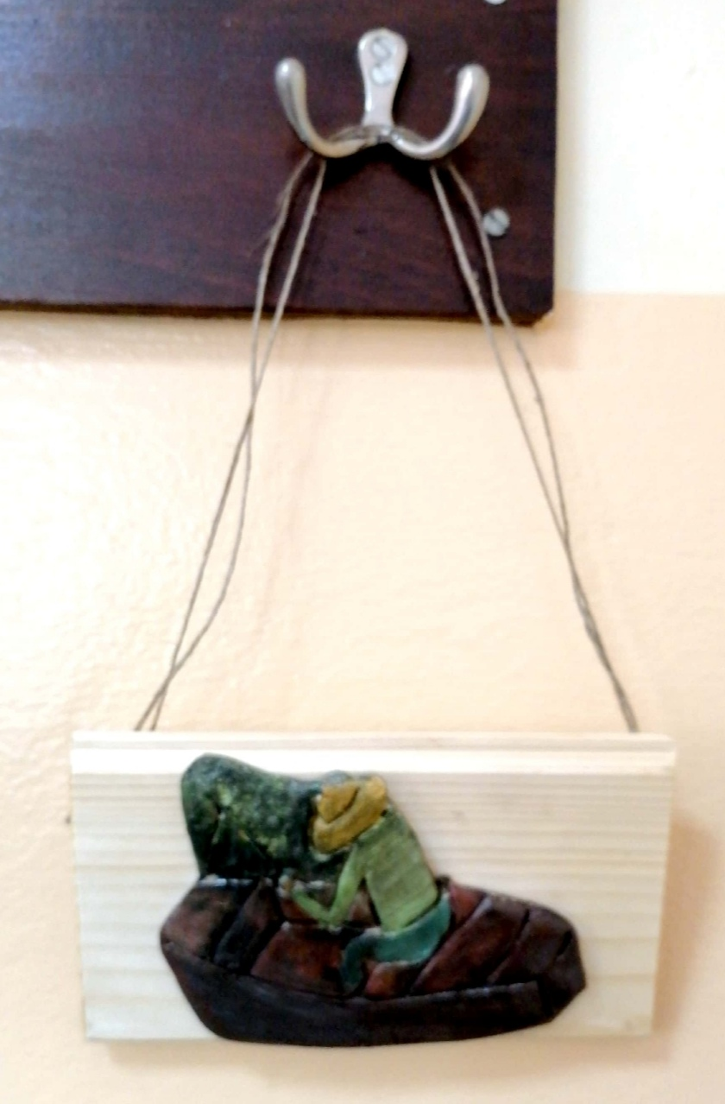

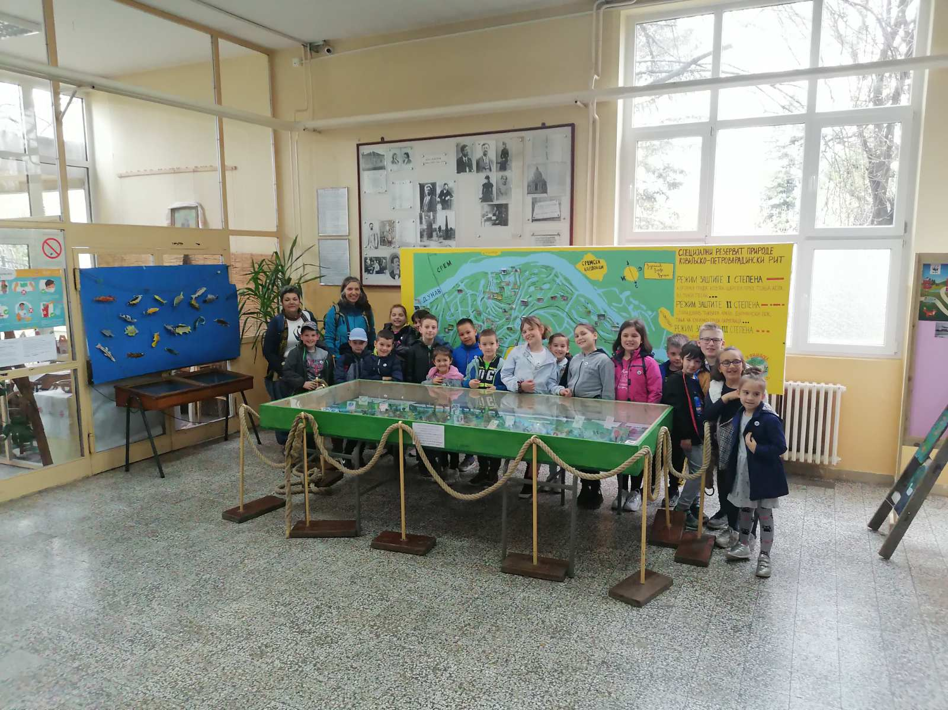
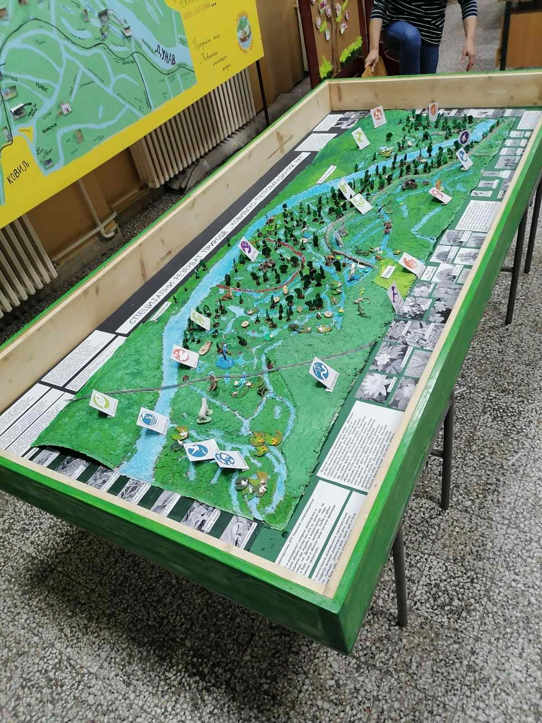
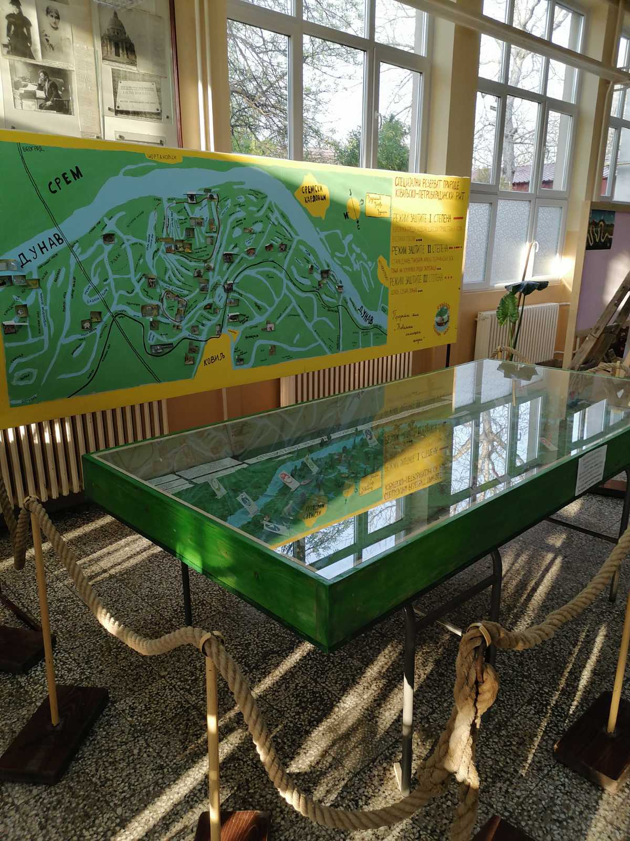
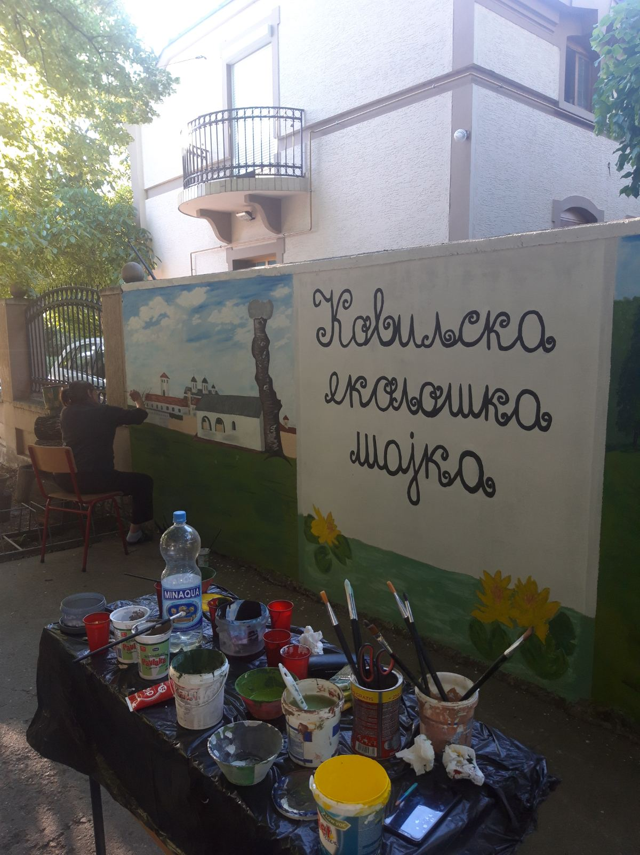
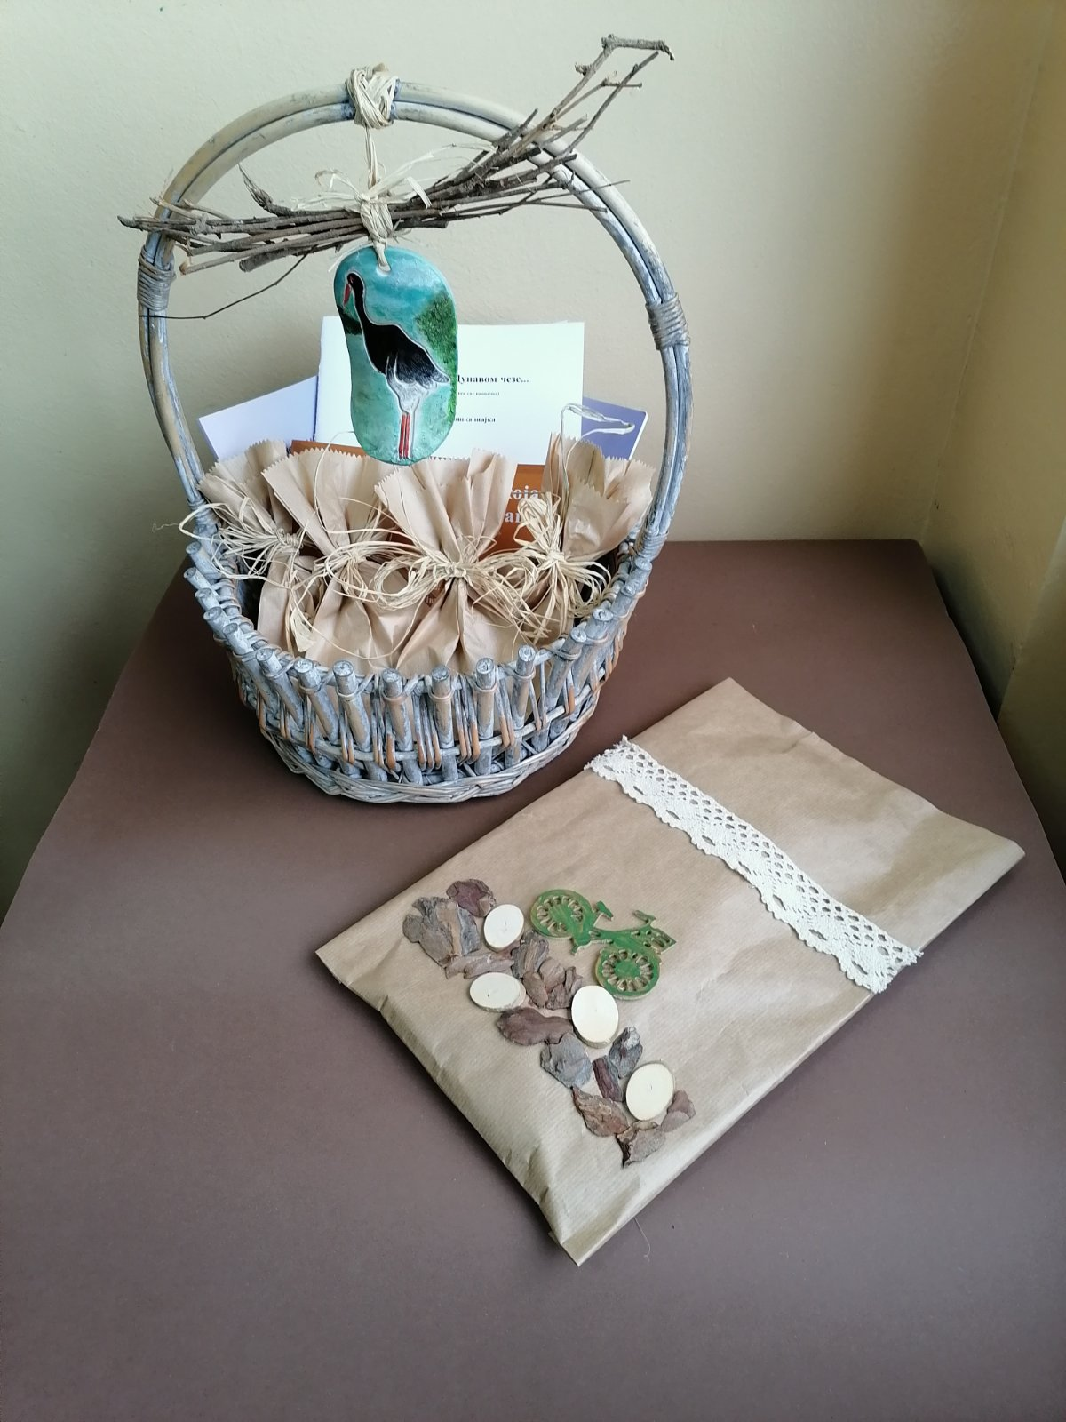
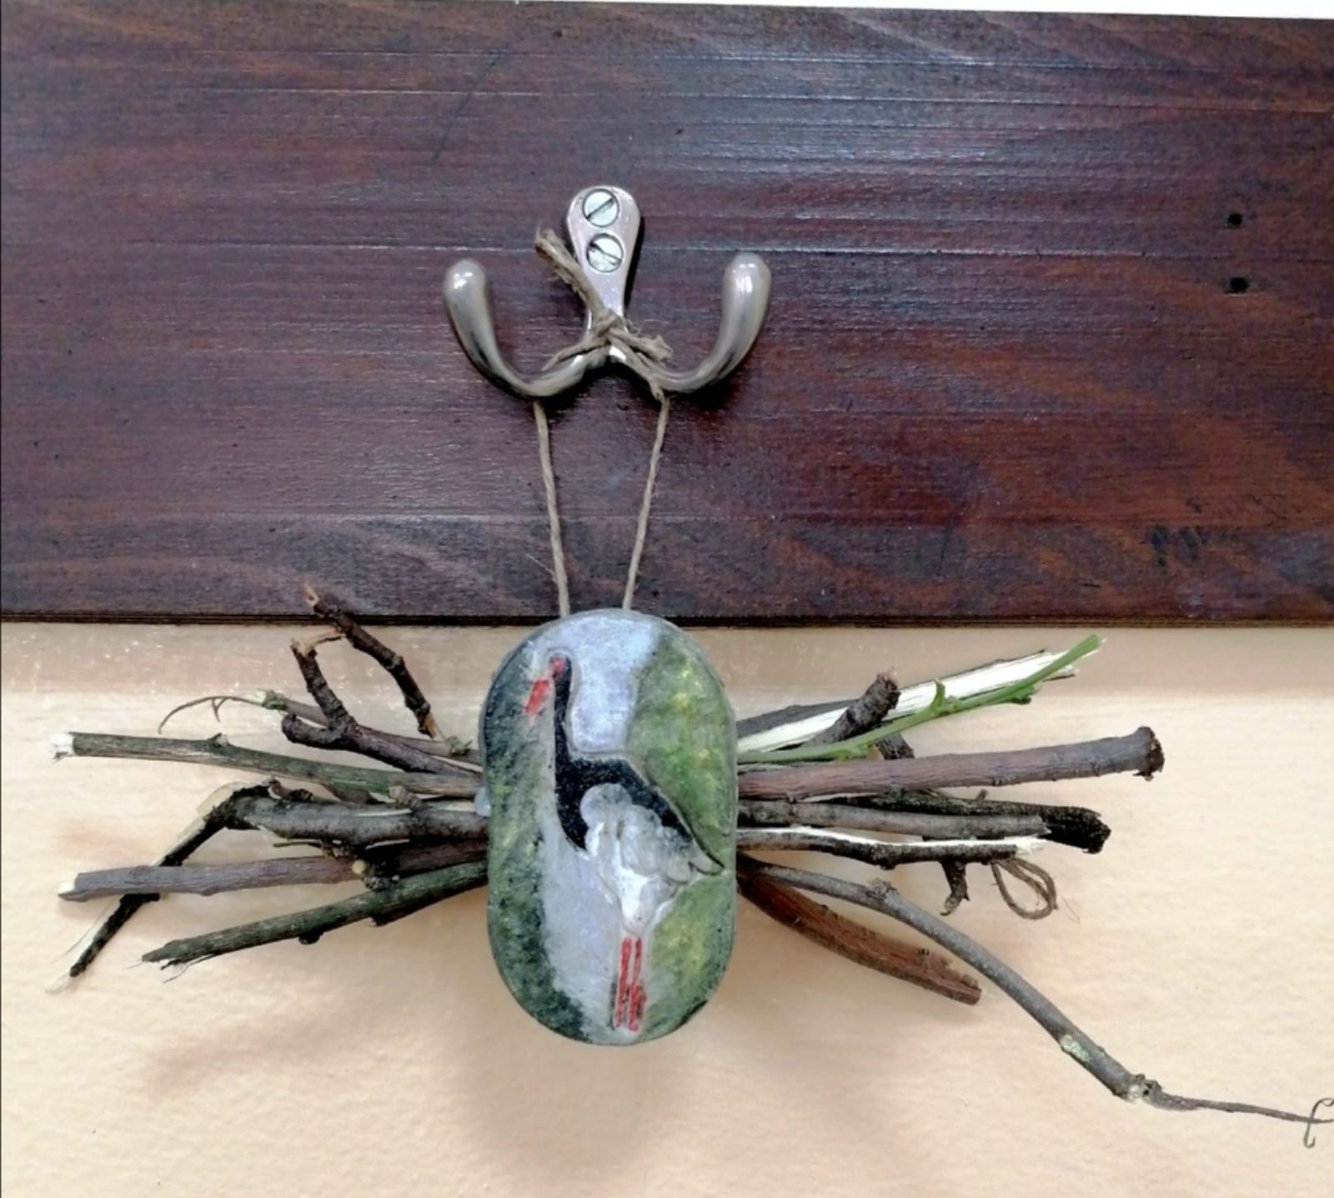
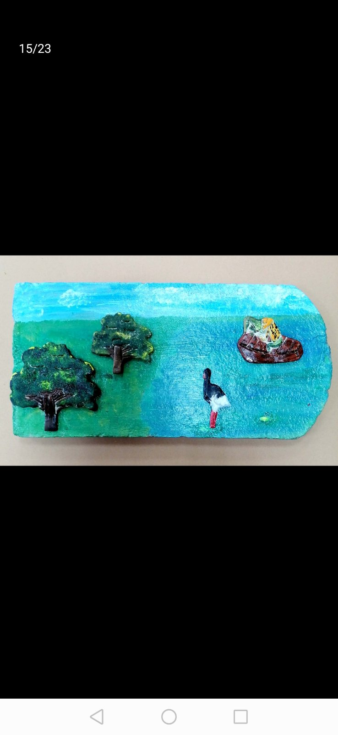
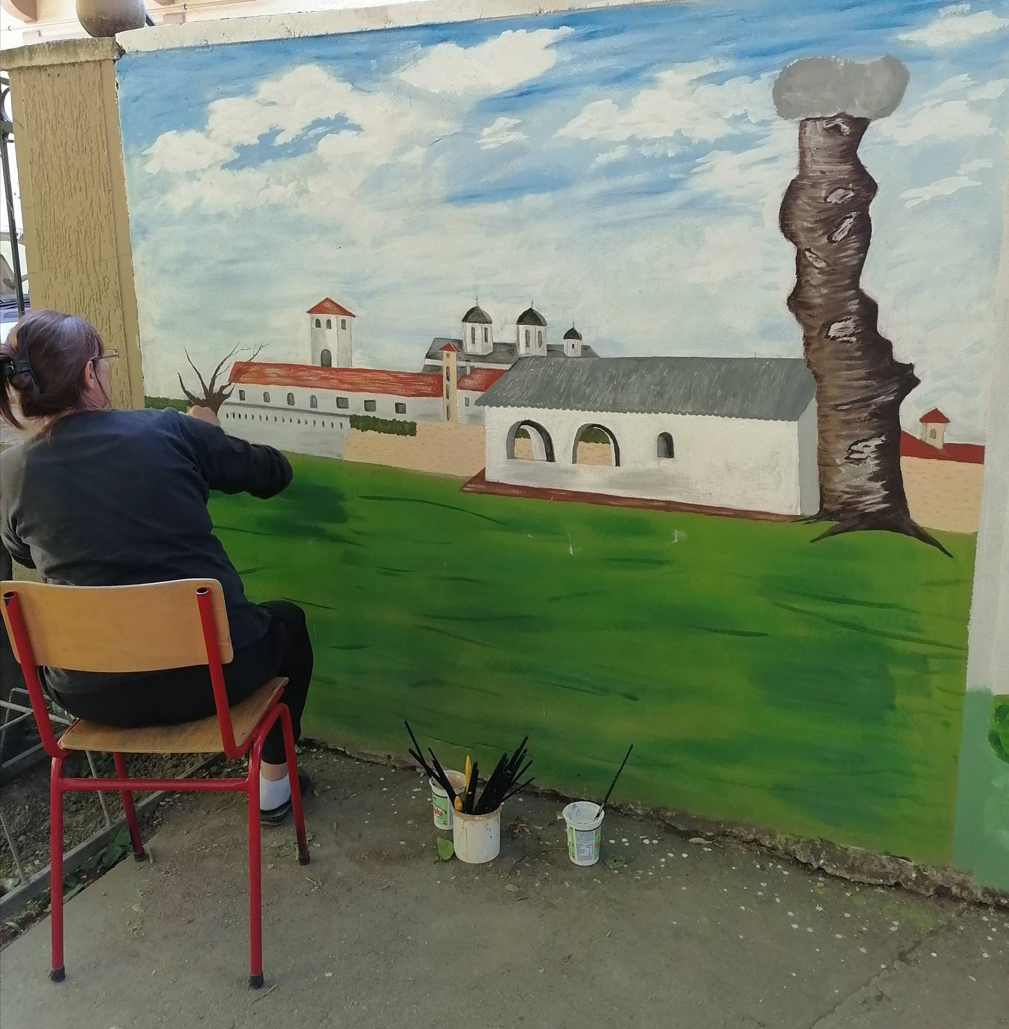
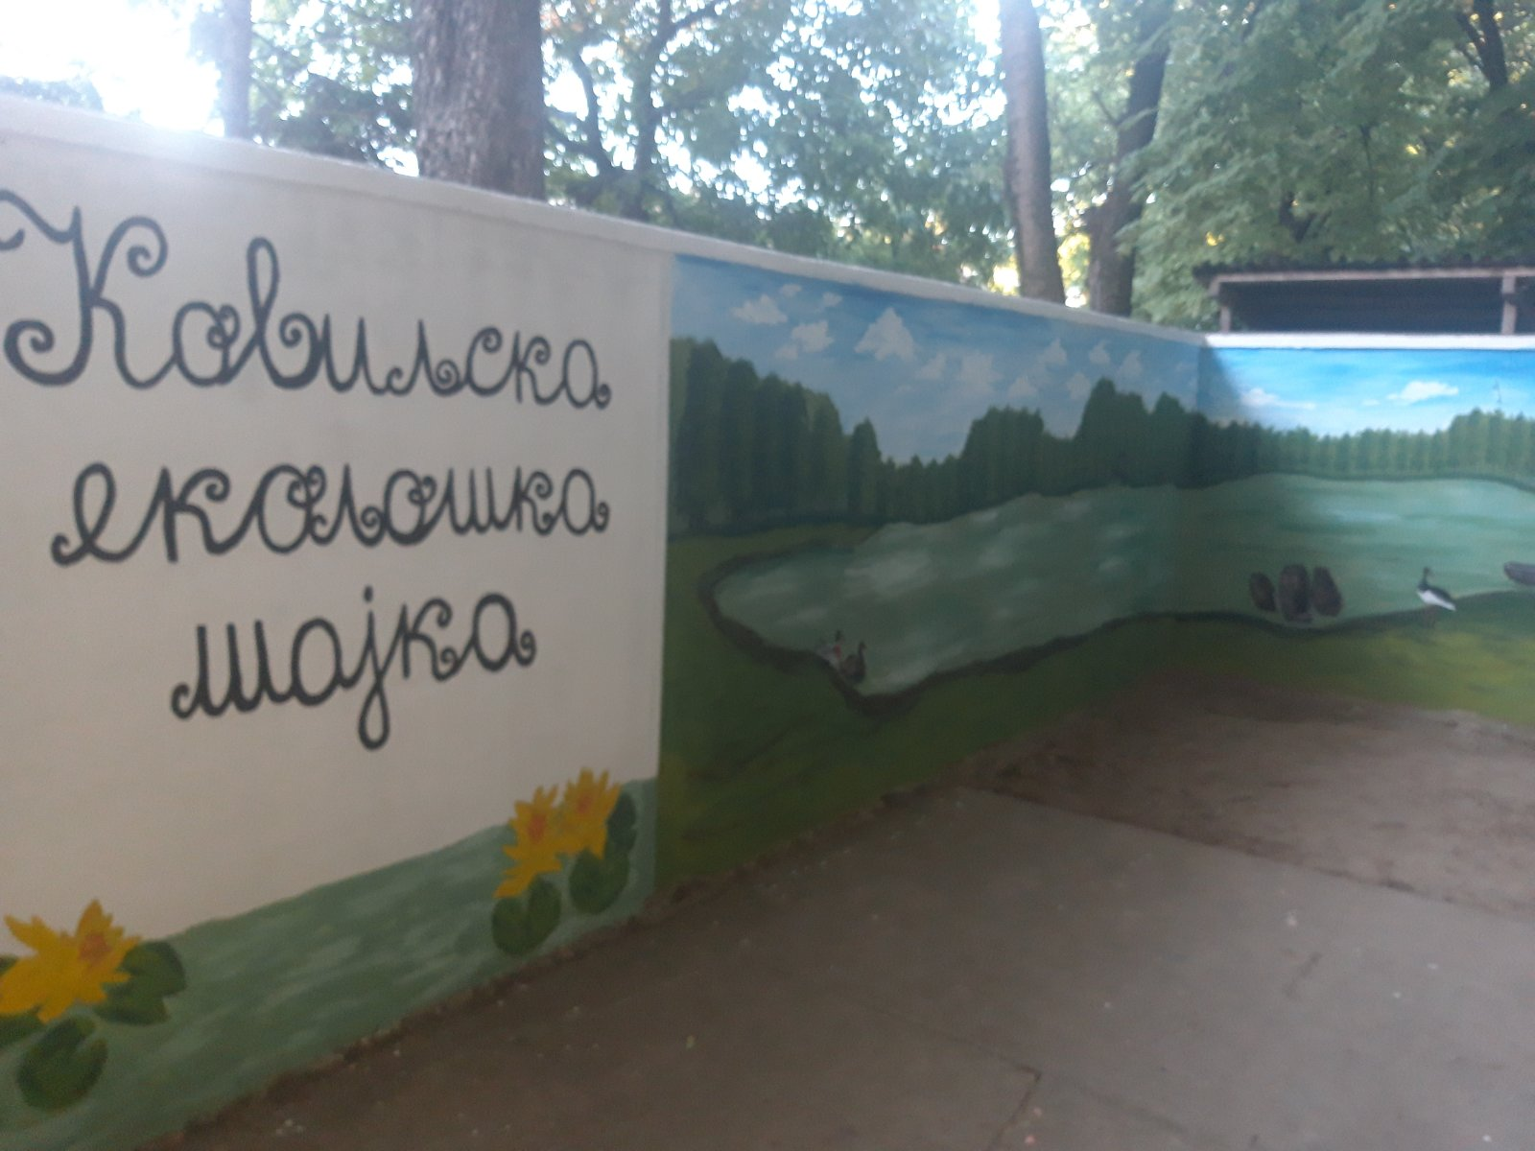
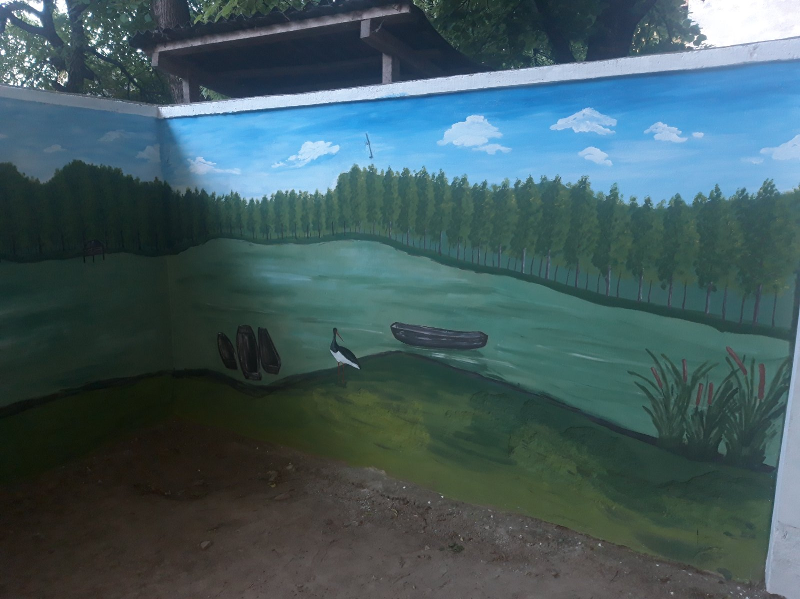
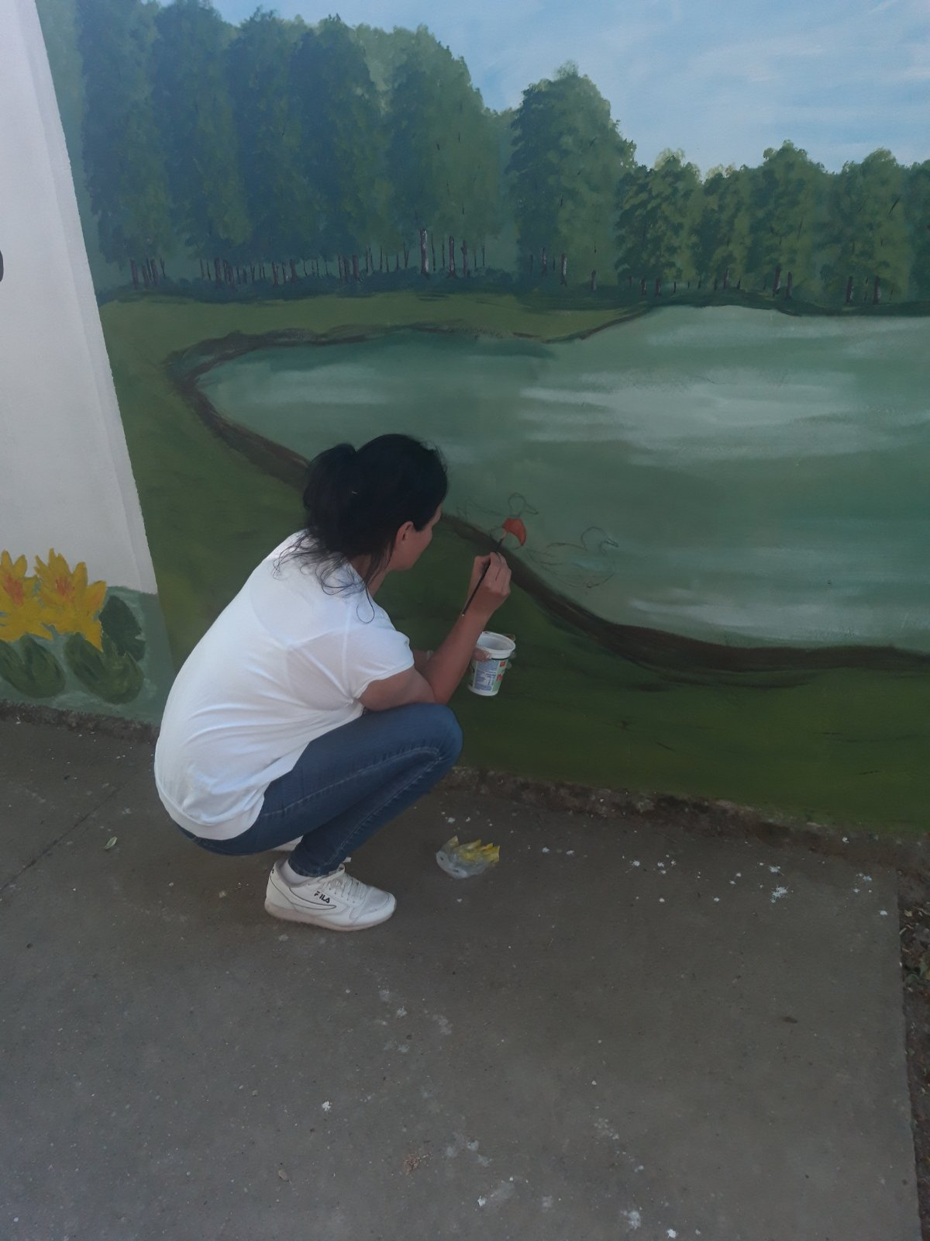
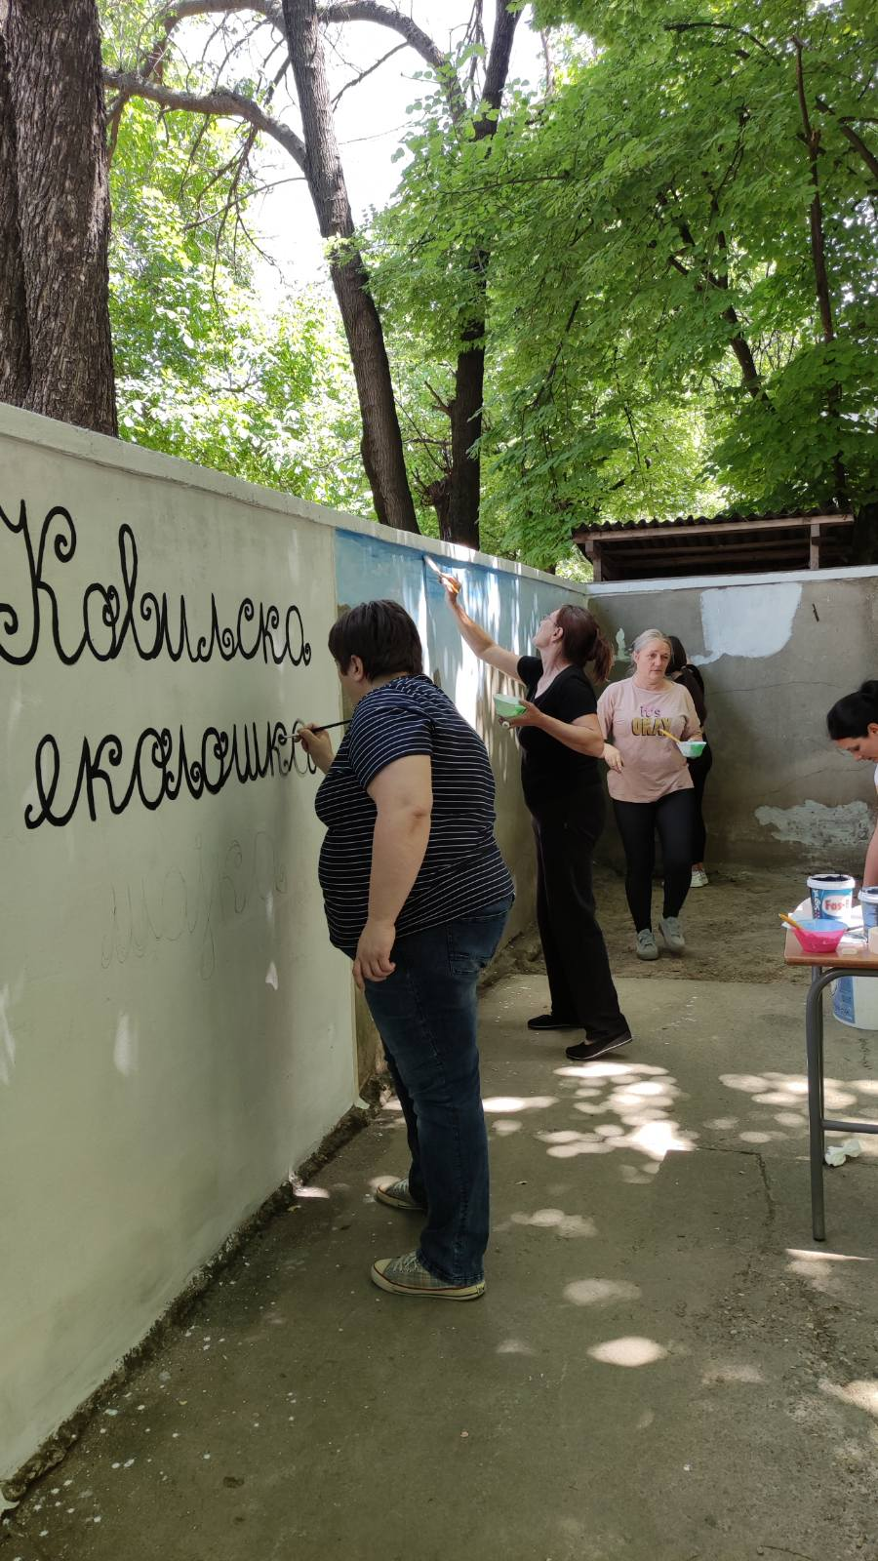
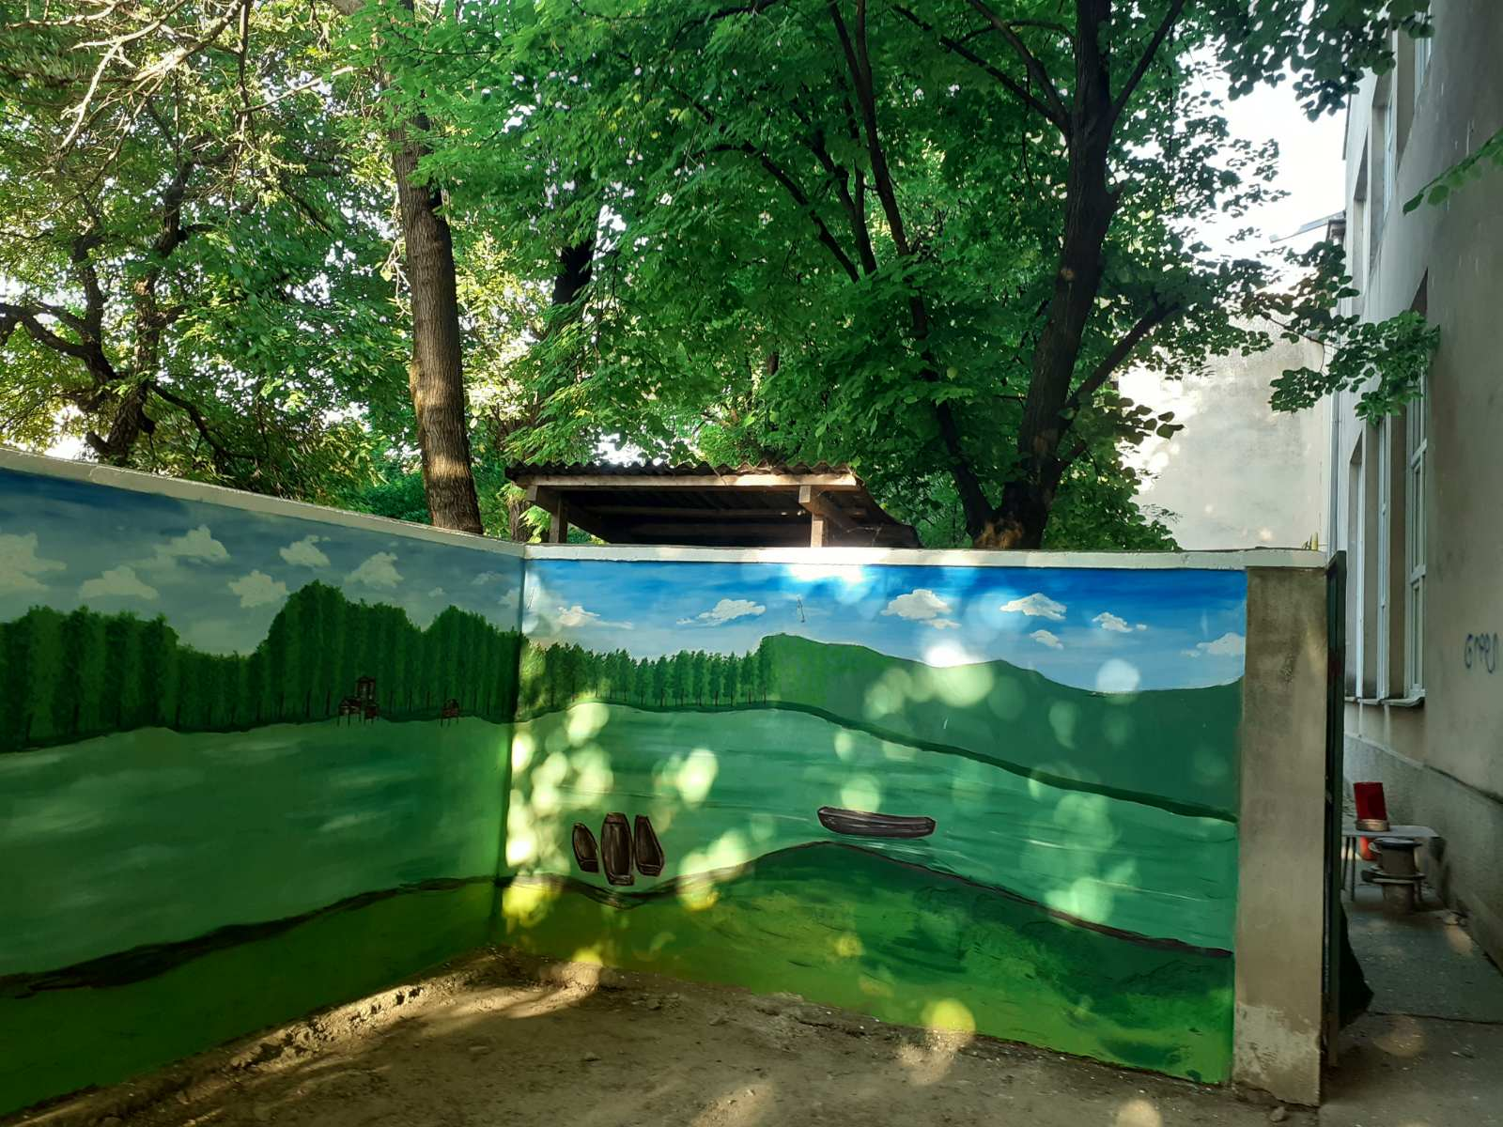
Projektne aktivnosti i rezultati tima “ Koviljska ekološka šajka”
Naziv projekta “ Ko zna- čuva, ko čuva-poštuje, ko poštuje-voli ritski svet” zaista je predviđenim projektnim aktivnostima opravdao svoj naziv o čemu svedoče naši rezultati.
Odabrali smo kreativno-obrazovne aktivnosti, a sve sa ciljem promocije prirodnih i kulturnih vrednosti našeg zaštićenog područja.
Rezultati našeg rada:
Izradili smo kartu i maketu zaštićenog područja koju smo postavili u holu škole
Izdali smo zbirku kulturnog nasleđa našeg kraja
Štampali smo slikovnicu “ Bajka o crnoj rodi”
Izradili smo mural na školskom bedemu
Počeli sa izradom suveniri
Počeli vršnjačku edukaciju o strogo zaštićenim vrstama našeg rita

Slide 3
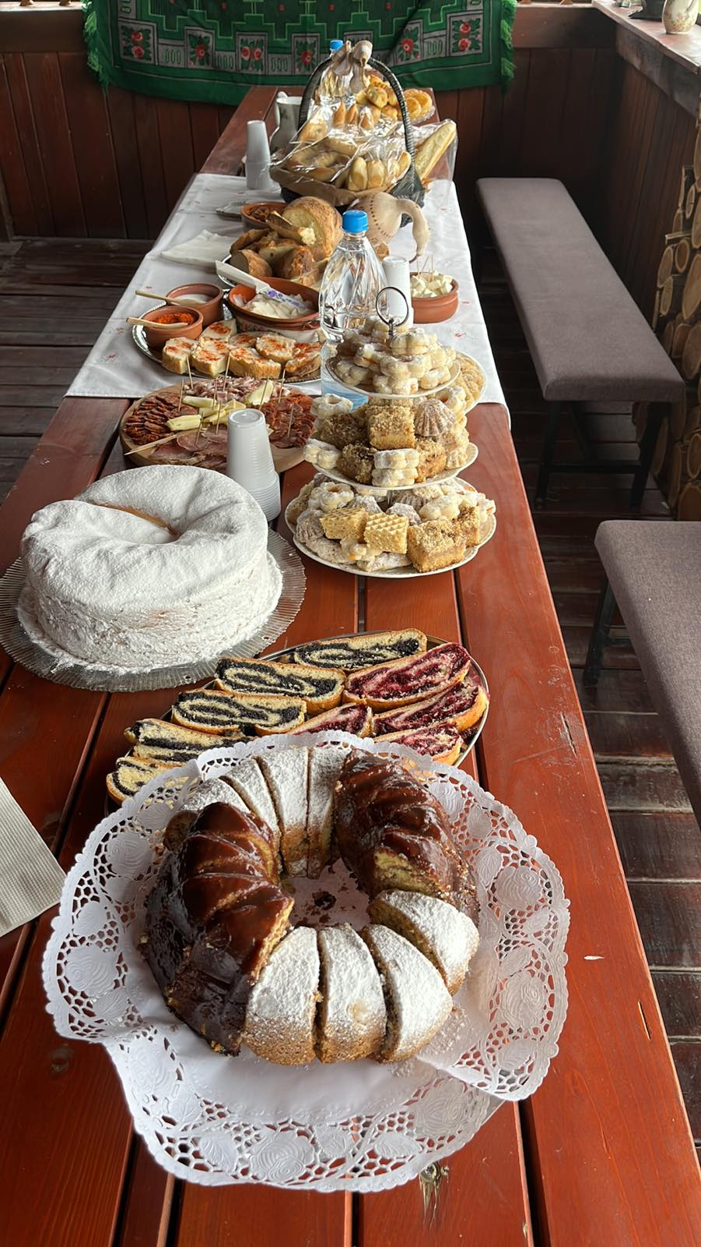
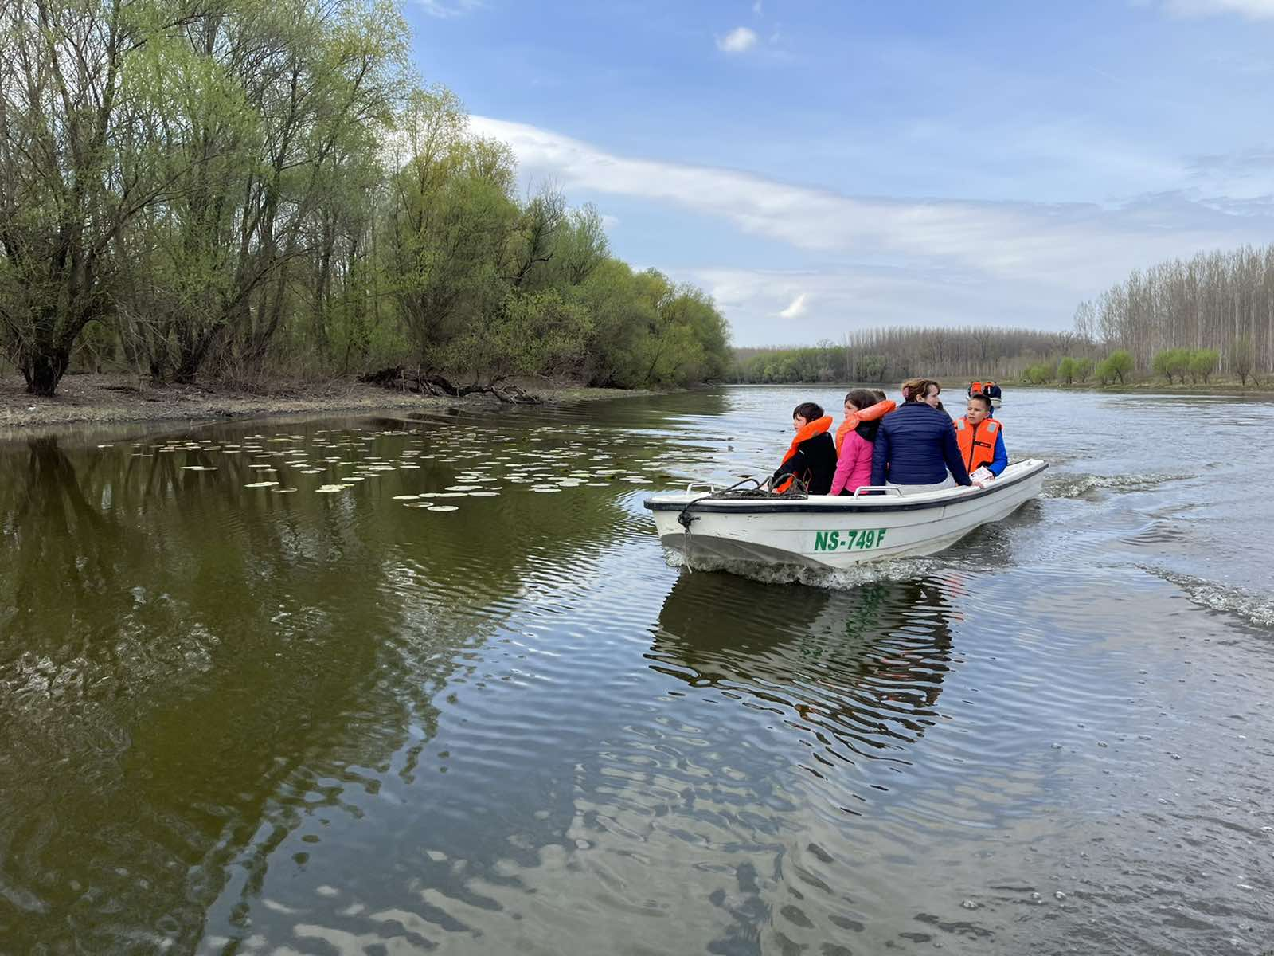
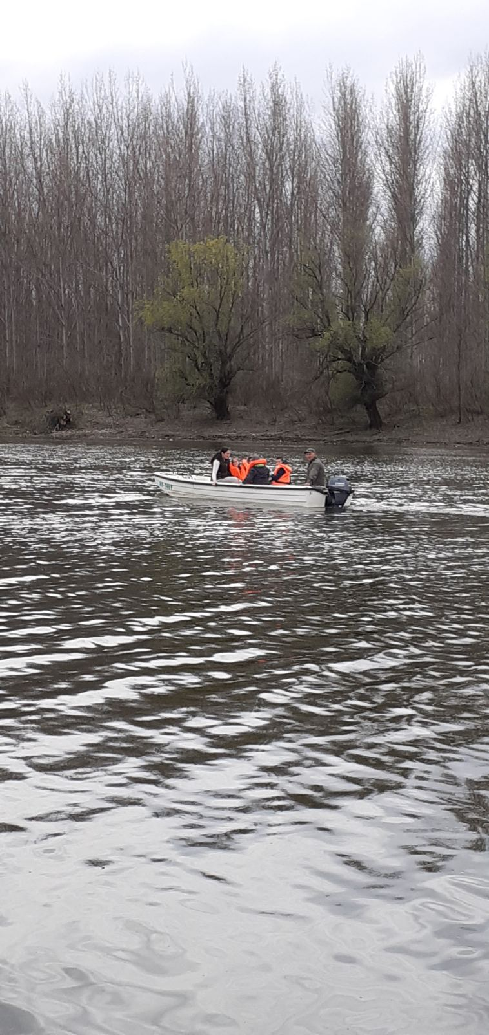
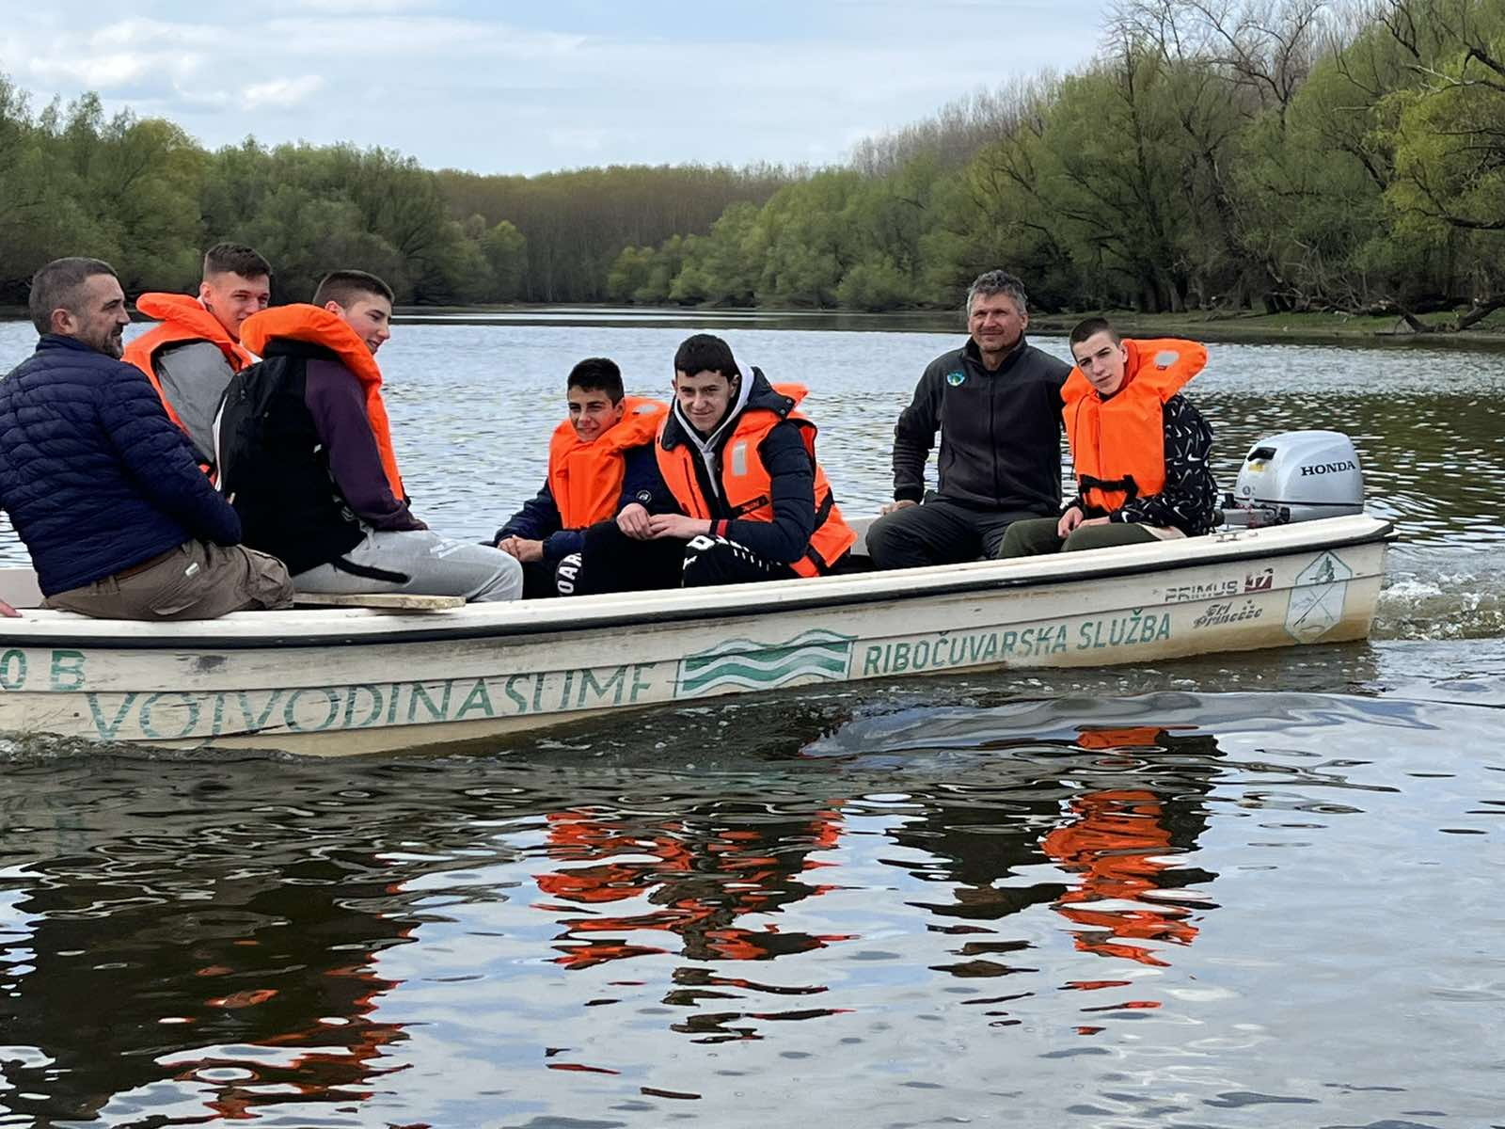
Saradnja sa SRP “ Koviljsko petrovaradinski rit”
Tokom realizacije projekta uspostavljena je odlična saradnja sa upravljačem našeg zaštićenog područja.
Bili su spremni da odgovore svim našim zahtevima u vezi sa terenskim aktivnostima i posetom rezervatu
Organizovali su za nas vožnju čamcima, pružili podršku u oblasti edukacije o našem zaštićenom području
Dostavili nam edukativni materijal o rezervatu
Dogovorena je saradnja na projektu SUVENIRNICA

Slide 4
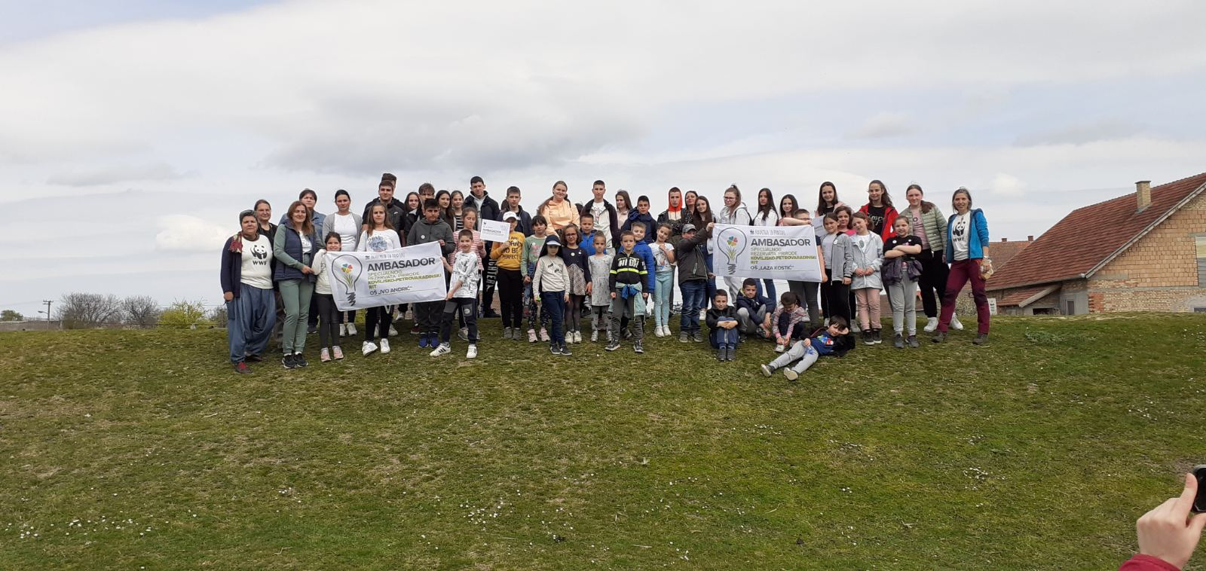

Najznačajnije postignuće i uticaj našeg projekta
Učenjem o prirodi u prirodi stvara se neraskidiva veza između čoveka I živog sveta i stvara se svet novih, ekološki I kulturološki osvešćenih ljudi
Uključili smo učenike različitog uzrasta u aktivnosti koje su nas vodile ka istom cilju: UPOZNAJ, POŠTUJ, ZAVOLI ŽIVI SVET RITA
Podstaknuta je INTERAKCIJA
KREATIVNOST
TIMSKI RAD
Učenici su stekli nova znanja o prirodnim I kulturnim vrednostima zaštićenog područja
Naš projekat je privukao interesovanje lokalne zajednice,te smo za 17.6. 2022. zakazali promociju rezultata projekta.
Događaj će snimati RTV.
POSTALI SMO AMBASADORI ZAŠTIĆENOG PODRUČJA

